Slide 1
Kernel bug
计52 2015011258 沈俊贤
计52 2015011264 刘攀

Slide 2

1.相关工作介绍
Notes:
我们的实验要从这篇论文讲起——DR.Checker

Slide 3
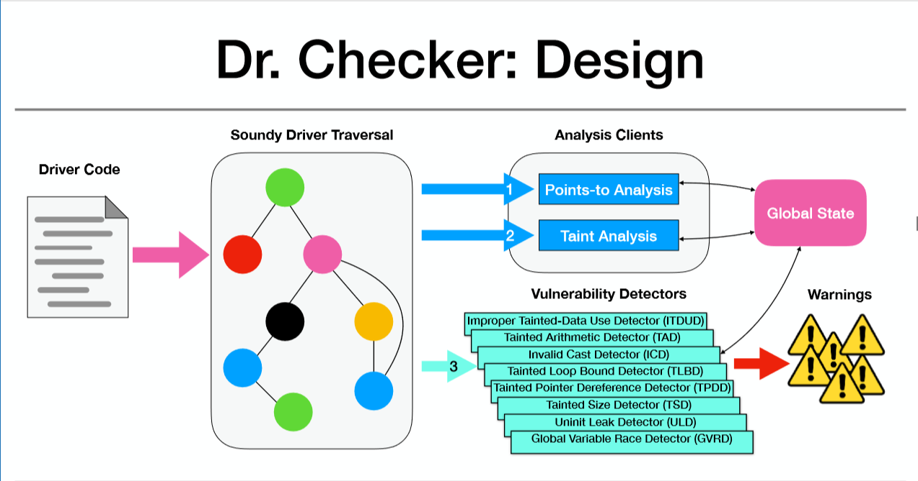
1.相关工作介绍
Notes:
这是一种静态分析技术，#挖坑

Slide 4
1.相关工作介绍
论文地址https://www.usenix.org/system/files/conference/usenixsecurity17/sec17-machiry.pdf
论文展示的ppt地址https://www.usenix.org/sites/default/files/conference/protected-files/usenixsecurity17_slides_spensky.pdf
论文的源代码地址 https://github.com/ucsb-seclab/dr_checker

Slide 5
2.实验方案
利用Dr.Checker，重现论文的思路和方法查找ucore_plus的driver的bug
对Dr.Checker进行扩展，通过阅读论文我们发现，论文的思路和方法和driver的关系不是那么大，可以考虑利用论文的思想和方法来寻找ucore_plus各个方面的bug

Slide 6
3.已完成工作
了解了Dr.checker的工作原理
跑通了example
阅读了部分代码

Slide 7
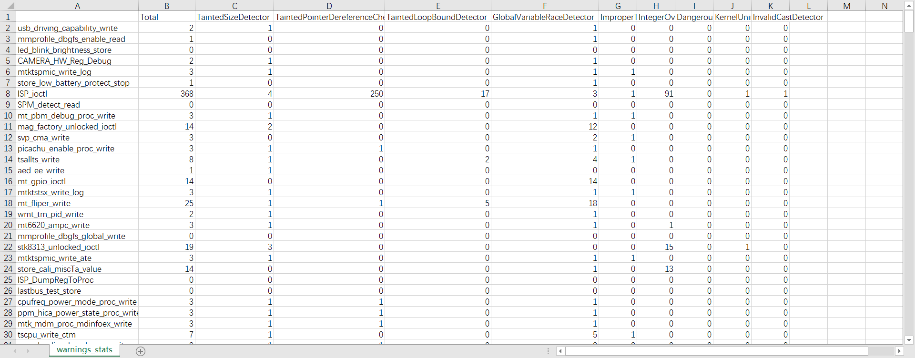

Slide 8
4.遇到的问题
在测试Dr.Checker的时候，工具原有的可视化没有实现

Slide 9
thanks

